Slide 1
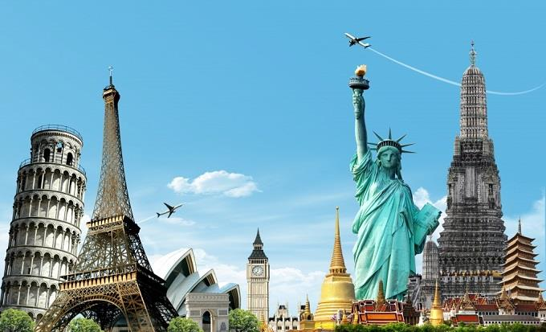
CHÀO MỪNG QUÝ THẦY CÔ
VỀ DỰ GIỜ THĂM LỚP!

Slide 2
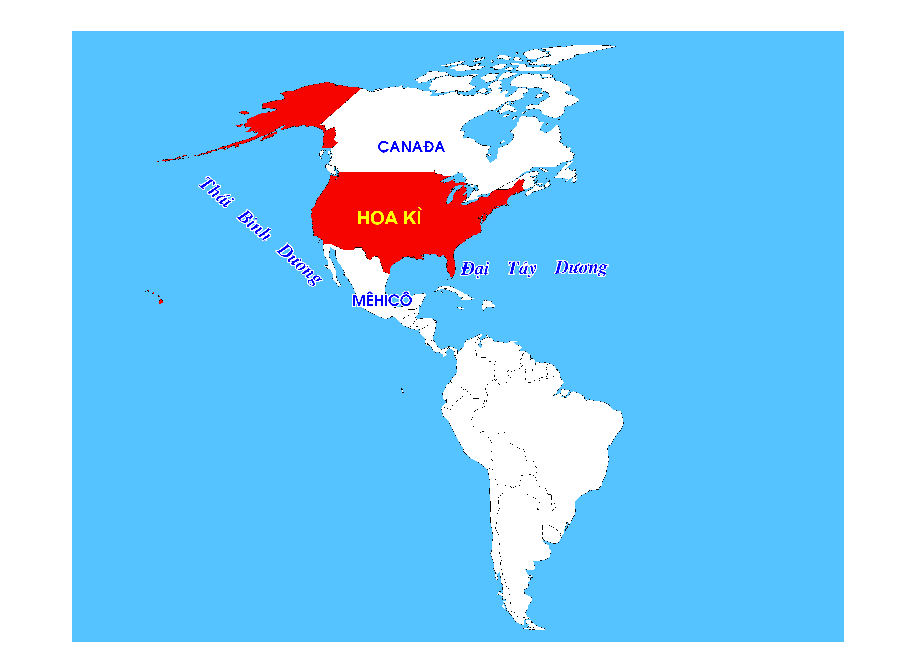

NƯỚC MĨ

Slide 3
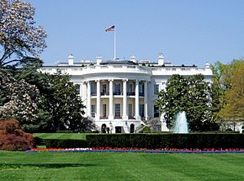
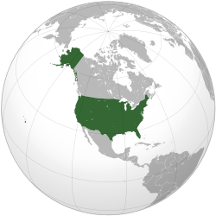
+Diện tích:
9.629.000km² (thứ 3 TG)
+Dân số: 303.824.650 người
(6/2008 - thứ 3 TG)
+Thủ đô: Washington
+GDP: 14.063 tỉ USD (2007 – thứ 1 TG)
+GDP/người: 41.557 USD (2007 – thứ 7 TG)

Slide 5
CÔNG NGHIỆP
NÔNG NGHIỆP
TÀI CHÍNH
QUÂN SỰ
Chiếm hơn 1/2 sản lượng công nghiệp toàn thế giới (56,47- 1948)
Gấp 2 lần sản lượng nông nghiệp của 5 nước: Anh, Pháp, Tây Đức, Nhật Bản và I-ta-li-a cộng lại.
Nắm trong tay ¾ trữ lượng vàng của thế giới ( 24,6 tỉ USD)
Có lực lượng quân sự mạnh nhất thế giới và độc quyền vũ khí nguyên tử.
-> Mĩ trở thành tung tâm kinh tế tài chính số 1 và giàu mạnh nhất thế giới

Slide 7
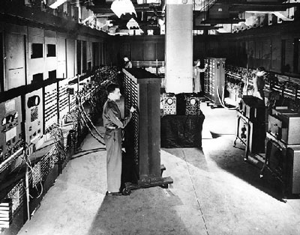
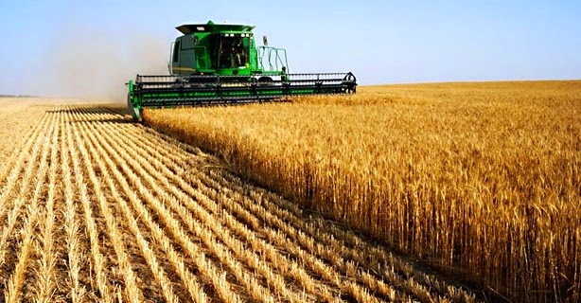
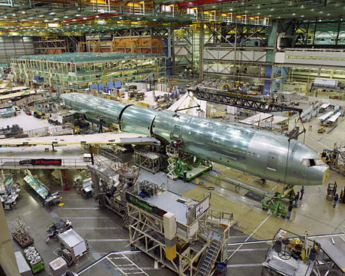
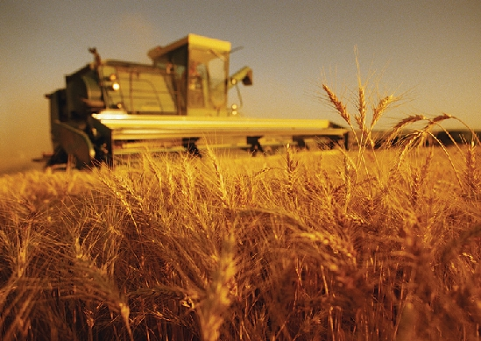
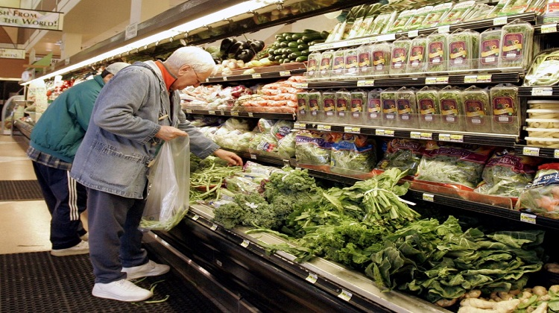
CÔNG NGHIỆP
NÔNG NGHỊÊP
MÁY TÍNH ĐỊÊN TỬ
MÁY BAY BOING

Slide 9
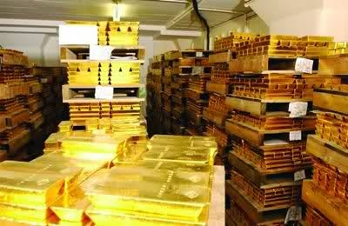
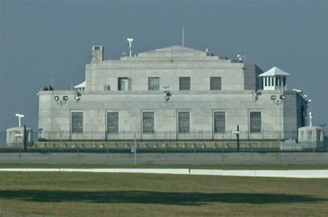
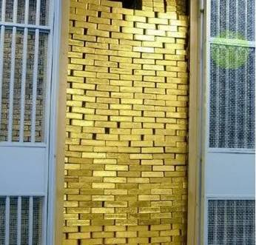
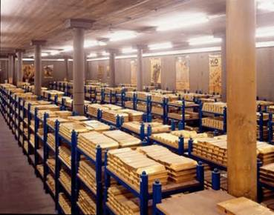
Công nghiệp | Chiếm hơn một nửa SL toàn thế giới 56,47% (1948)
Nông nghiệp | Bằng 2 lần SL của Tây Đức Anh+Pháp+ Nhật + Ý.
Trữ lượng vàng | Nắm giữ 3/4 trữ lượng vàng thế giới. ( 24,6 tỉ USD)
Quân sự | Mạnh nhất, độc quyền về vũ khí nguyên tử
Kho vàng lớn nhất nước Mỹ
Bức tường vàng cao 3 m, Kho chứa vàng rộng bằng sân bóng đá.

Slide 11
Nguyên nhân kinh tế Mĩ bị suy giảm:
1. Sau khi khôi phục kinh tế Tây Âu và Nhật Bản vươn lên thành những trung tâm kinh tế cạnh tranh gay gắt với Mỹ
2. Kinh tế không ổn định do vấp phải nhiều cuộc suy thoái, khủng hoảng
3. Do theo đuổi tham vọng bá chủ trên thế giới, Mỹ đã phải chi những khoản tiền khổng lồ cho việc chạy đua vũ trang, sản xuất các loại vũ khí hiện đại rất tốn kém, thiết lập hàng nghìn căn cứ quân sự và nhất là tiến hành các cuộc chiến tranh xâm lược
4. Sự giàu nghèo quá chênh lệch các tầng lớp trong xã hội, nhất là ở các nhóm dân cư - tầng lớp lao động bậc thấp, là nguồn gốc gây nên sự không ổn định về kinh tế và xã hội ở Mỹ.

Slide 12
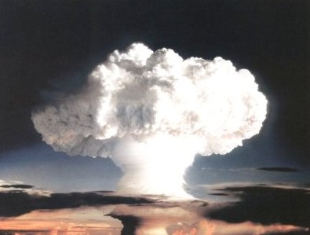

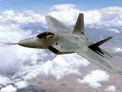
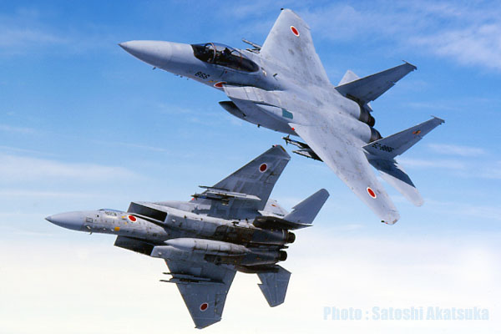
Tªn löa chiÕn l­îc
Bom nguyªn tö
M¸y bay siªu thanh
M¸y bay tµng h×nh

Slide 13
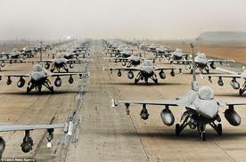

Slide 14
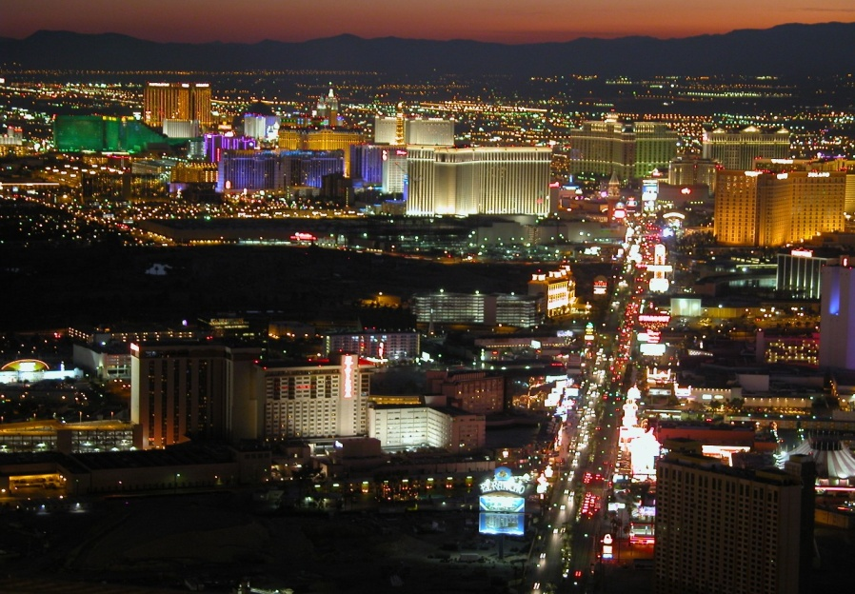
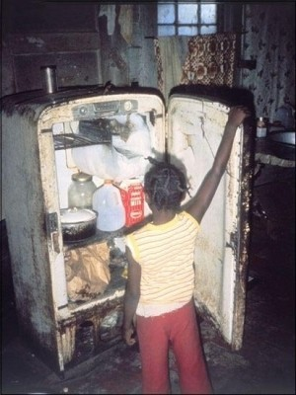
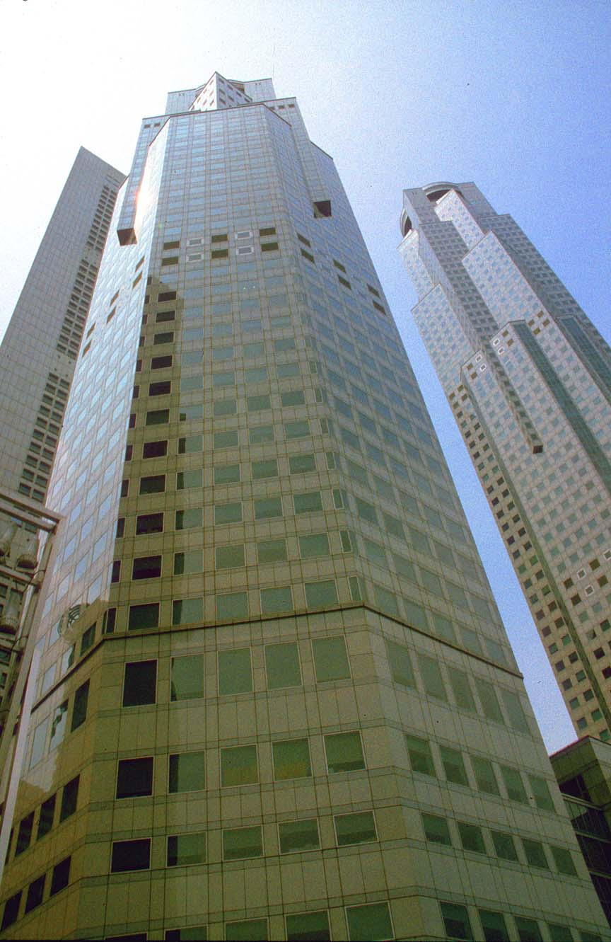
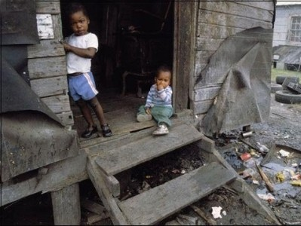
>
>
Những dãy phố ban đêm
MÔI TRƯỜNG VÀ CUỘC SỐNG NGHÈO KHỔ MÃI ĐEO BÁM CÁC EM
25% dân số Mĩ sống trong những căn nhà ổ chuột
Những tòa nhà cao tầng

Slide 15
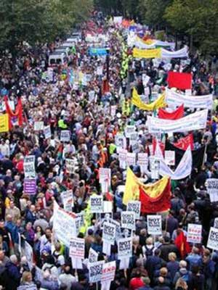
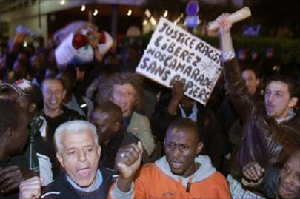
Nhân dân Mĩ biểu tình phản đối chiến tranh ở Việt Nam
Biểu tình chống phân biệt chủng tộc của người da đen “ Mùa hè nóng bỏng “ 1963

Slide 16

BiÓu t×nh chèng ph©n biÖt chñng téc“ Mïa hÌ nãng báng”
ë MÜ 1963

Slide 17
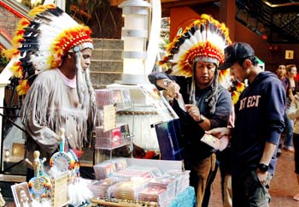
Phong trµo ®Êu tranh ®ßi quyÒn lîi cña ng­êi da ®á
n¨m 1969 - 1973

Slide 18
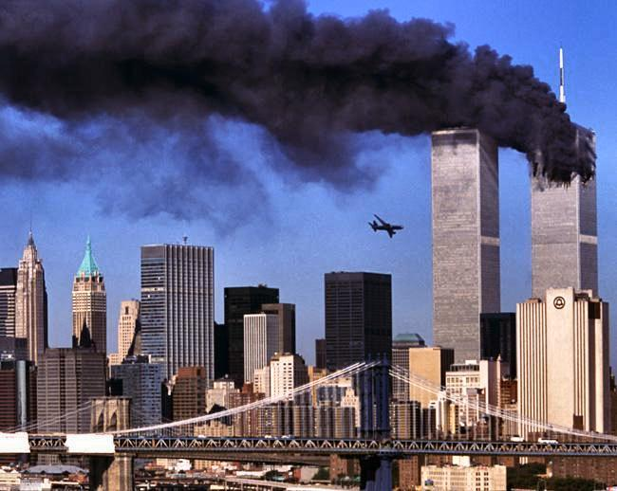
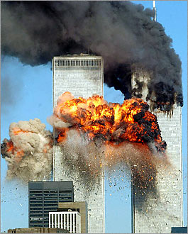
Sự kiện 11/9/2001
HËu qu¶ cña chÝnh sách đối ngoại của Mĩ.

Slide 19
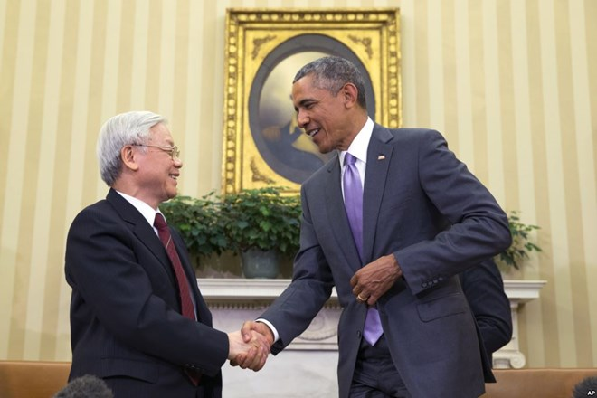
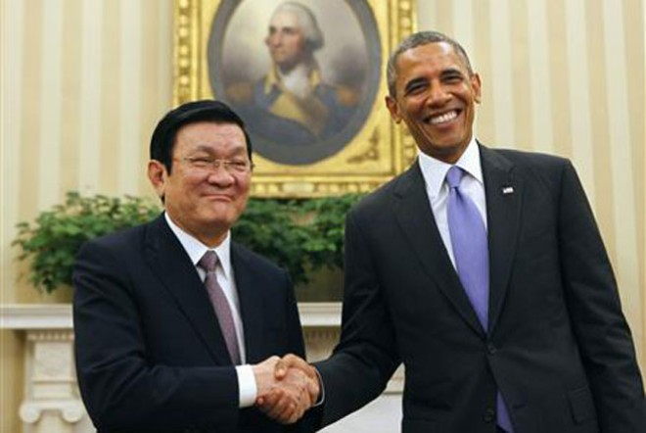

Slide 20
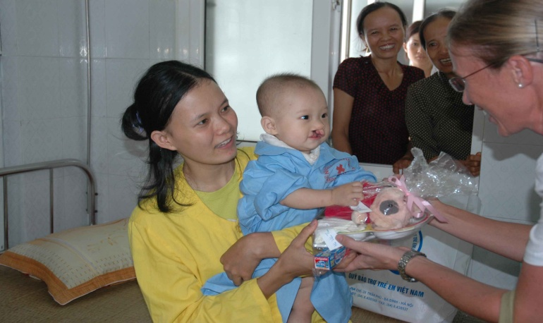
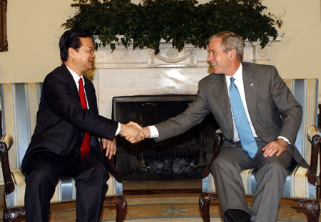
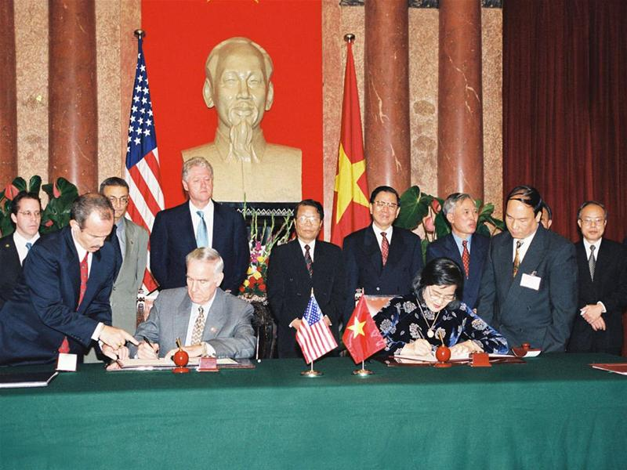
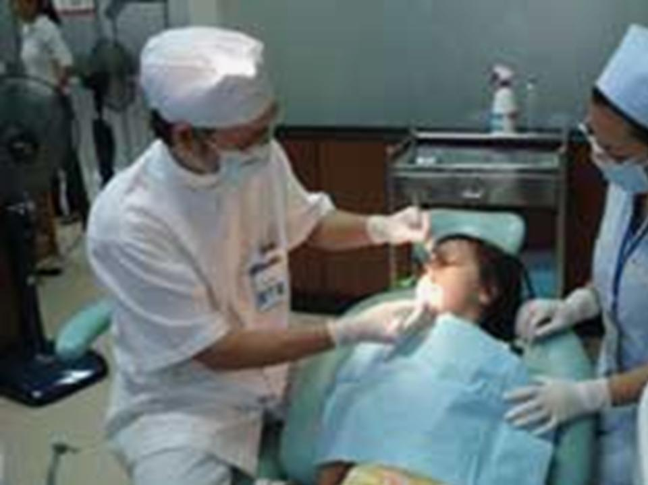
Với tinh thần “Khép lại quá khứ, hướng đến tương lai”, “Hợp tác hai bên cùng có lợi”. Những năm gần đây mối quan hệ Việt – Mỹ đã có những tiến triển tốt. Cụ thể như: Nhiều hợp đồng kinh tế được ký kết; Giúp đỡ nạn nhân chất độc da cam; Tìm kiếm người Mĩ mất tích trong chiến tranh Việt Nam

Slide 22

12 ĐỜI TỔNG THỐNG MĨ (1945 – 2009)
Stt | Tên Tổng thống | Nhiệm kì | Đảng
1 | S. Tru – man | 1945 - 1953 | Dân chủ
2 | D.Ai – sen – hao | 1953 – 1961 | Cộng hòa
3 | G.Ken – nơ – đi | 1961 - 1963 | Dân chủ
4 | L.Giôn- xơn | 1965 - 1969 | Dân chủ
5 | R.Nich – xơn | 1969 - 1974 | Cộng hòa
6 | G.Pho | 1974 – 1977 | Cộng hòa
7 | J.Car – tơ | 1977 – 1981 | Dân chủ
8 | R.Ri – gân | 1981 – 1989 | Cộng hòa
9 | G. Bush (Cha) | 1989 - 1993 | Cộng hòa
10 | Bill Clin – tơn | 1993 – 2001 | Dân chủ
11 | G. Bush | 2001 – 2009 | Cộng hòa
12 | B. Ô – ba - ma | 2009 | Dân chủ

Slide 23
BÀI TẬP
1/ Kinh tế Mĩ sau chiến tranh đạt thành tựu như thế nào?( Chọn Đúng hoặc Sai)
Công nghiệp đạt sản lượng trên 56,4 % của cả thế giới. Đ
Trữ lượng vàng chiếm hơn một nữa của thế giới. S
Sản lượng nông nghiệp bằng 5 nước: Anh, Pháp, Tây Đức, Nhật, Ý. S
Trữ lượng vàng chiếm ¾ của thế giới. Đ
SL nông nghiệp gấp đôi 5 nước: Anh, Pháp, Tây Đức, Nhật, Ý cộng lại. Đ

Slide 24
BÀI TẬP
Chọn các nội dung thích hợp để điền vào chỗ trống
Sau chiến tranh thế giới thứ hai Mĩ là một nước:
1…………………….trong giới Tư bản. Vì không bị 2……….. ………………., lại có điều kiện để sản xuất cho nên Mĩ là nơi khởi đầu cuộc CM KH-KT lần 2 của nhân loại . Nhưng những thập niên sau Mĩ không còn 3. ……………………..như trước nữa, nền kinh tế đã biểu hiện 4 ……….….Chính phủ Mĩ đã thực hiện nhiều chính sách .5 ………… nhằm thực hiện mưu đồ
6 …………………..như: 7……………………………., tiến hành 8…………...để lôi kéo, khống chế các nước. Gây ra nhiều 9…………………………….…tiêu biểu là chiến tranh xâm lược 10 ………….…và Mĩ đã 11…………….. nặng nề
giàu mạnh nhất
Chiến tranh tàn phá
giữ ưu thế tuyệt đối
suy yếu
đối ngoại
thống trị thế giới
đề ra chiến lược toàn cầu
viện trợ
cuộc chiến tranh xâm lược
Việt Nam
bị thất bại

Slide 25

CHUẨN BỊ BÀI CHO TI ẾT SAU:
Bài 9: NHẬT BẢN
I/Tình hình Nhật Bản sau chiến tranh
II/Nhật Bản khôi phục và phát triển kinh tế sau chiến tranh.
III/Chính sách đối nội và đối ngoại sau CT

Slide 26

CHÚC SỨC KHỎE
QUÍ THẦY CÔ VÀ CÁC EM!

